Slide 1
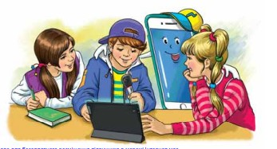
Будую речення різних видів
Будую речення
4 клас

Slide 2
Налаштування на урок. Вправа «Самореклама»
Назви свою найгарнішу рису характеру
Веселий
Відповідальний
Добрий
Модний
Мудрий
Скромний
Спокійний
Старанний
Справедливий
Чесний
Щирий

Slide 3
Мотивація навчальної діяльності
Сьогодні ми повторимо знання про речення. Будемо будувати речення різних видів: розповідні, питальні, спонукальні.
Складемо і запишемо речення зі звертанням.
Дізнаємось про винаходи, що прийшли до нас з Єгипту.

Slide 4
Вправа «Закінчи речення»
Речення – це
група слів, що виражає закінчену думку
За метою висловлювання речення бувають:
розповідні
спонукальні
питальні
розповідається про подію, факт чи явище
спонукають до дії: висловлюється прохання, наказ, побажання, заклик до дії
виражають питання про факт, подію чи явище
Настала рання весна.
Яка пора року настала?
Пташко, повертайся додому.

Slide 5
Вправа «Закінчи речення»
За інтонацією речення бувають
Окличні і неокличні
Окличні речення виражають емоційні переживання і вимовляються з підвищеною окличною інтонацією
Бережи природу!
Слова в реченні називаються
члени речення
Основою речення є
підмет і присудок
головний член речення, що називає предмет, про який говориться в реченні, і відповідає на питання хто? що?
Підмет – це
Присудок – це
головний член речення, що називає дію предмета, і відповідає на питання що робить? предмет

Slide 6
Звертання
Прочитай діалог. Про що з нього дізнаєшся?
Чи траплялася з тобою подібна історія? Поясни, чому в реченнях стоять коми. Перевір себе за правилом.
П

Slide 7
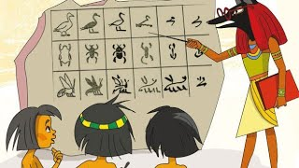
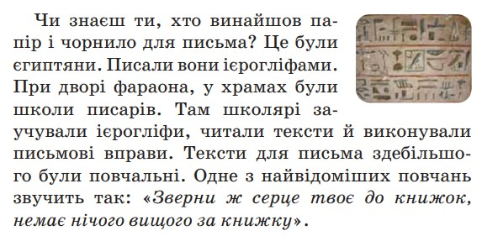
Будова речень зі звертанням
Василю, ти знаєш, хто винайшов папір і чорнило для письма?
Знаю, Оксано, це були єгиптяни.
Прочитай текст. Про що з нього дізнаєшся?
Знайди питальне речення, відповідь на нього і спонукальне речення. Перебудуй кожне з них так, щоб у ньому було звертання, і запиши.
П
Друже, зверни ж серце твоє до книжок, немає нічого вищого за книжку.

Slide 8
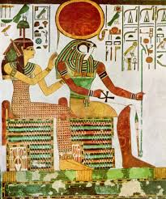
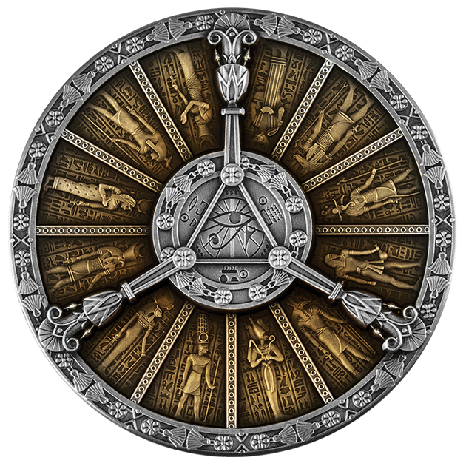
Питальні речення
Який день календаря для тебе найважливіший або найбільш очікуваний? Чому?
Прочитай повідомлення. Що нового ти з нього дізнався/ дізналася?
Постав три запитання за його змістом і запиши.
Скільки днів у році?
Скільки годин складають добу?
Хто першим почав використовувати таку систему літочислення?

Slide 9
Спонукальні речення
Прочитай інформацію про винаходи єгиптян. Перебудуй виділені речення на спонукальні і запиши.
Щодня користуйся гребінцем.
Чисти зуби зубною щіткою і пастою.
Ножицями обрізай нігті.
Замикай ключем двері.
Дорослі, користуйтеся косметикою.

Slide 10
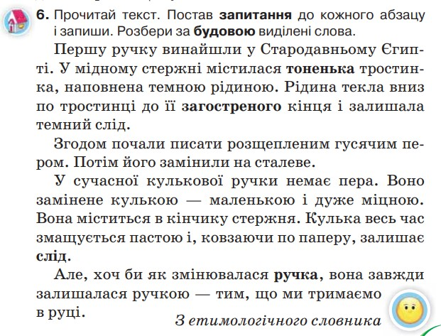
Домашнє завдання

Slide 11
Підсумок уроку
Якою країною ми мандрували?
Які винаходи єгиптян вразили?
— Яку тему ми сьогодні пригадували?
— Що таке речення?
— Які види речень за інтонацією бувають?
— Які види речень за метою висловлювання бувають?
— Як називаються головні члени речення? Як їх визначити в реченні?
— Що таке звертання?

Slide 12
Рефлексія. Вправа «Фразеологізм»
Підбери фразеологізм, відповідний твоєму сприйняттю уроку:
Чув/ла краєм вуха
Ворушив/ла мізками
Рахував/ла ворон
Натхненно слухав/ла
лід рушив
Був/ла на сьомому небі
Бив/ла байдики
Ловив/ла ґав
комар носа не підточить

